Slide 1


大数据计算技术
Big Data Computing Technology
Lecture 13 交互式处理模型
嵌套数据结构
数据存储结构
并行查询

Slide 2
大数据计算技术
Big Data Computing Technology
交互式处理模型（Interactive Processing Model）
一种运行在廉价商业硬件平台上，通过特定软件技术来实现超大规模数据的快速查询的分布式计算系统，主要采用如下软件技术：
嵌套数据结构 + 列存储
内存驻存（in-mem）技术
数据本地化（data locality）
并行查询 - 查询树

Slide 3
大数据计算技术
Big Data Computing Technology
主要的交互式计算系统
商业技术：Google
Dremel
PowerDrill
开源技术：
Apache Drill
Cloudera Impela

Slide 4
大数据计算技术
Big Data Computing Technology
1. 嵌套数据结构
大数据交互式分析的计算架构主要包括三个方面：数据结构、存储体系、计算模型。数据结构是指计算模型采用的特殊设计的数据格式及组装方式，比如MapReduce采用键值对（key-value pair），Spark采用分布式弹性数据集（RDD），Dremel采用的是嵌套数据结构（nested data structure）。
Dremel采用了与XML，JSON这类数据描述语言相类似的一种数据格式Protocol Buffer，它是Google的一个开源项目,用于结构化数据的序列化转换，不绑定于任何编程语言或平台，比XML更小、更快、也更简单，用户可基于Protocol Buffer定义自己的数据结构，然后使用自动生成的解码器程序来方便地读写这个数据结构。一个Protocol Buffer格式文件内容如下：

Slide 5
大数据计算技术
Big Data Computing Technology

Slide 6
大数据计算技术
Big Data Computing Technology
该段数据结构定义了如下内容：
一个Protocol Buffer格式的消息Document
该消息包含三个字段：1个int64字段、2个group类型字段
其中的repeated, required, optional是字段限制符，共有三类:
required: 必须赋值的字段 optional: 可有可无的字段 repeated: 可重复字段(变长度)
Protocol Buffer数据格式可用数学公式表达为：
π = dom | <A₁: π[*|?], ..., An: π[*|?]>
这里，π是一个数据类型，而Protocol Buffer文件可包含一个或多个数据类型。π有两种可能：一种是基本类型dom（如int，float，string等）；另一种是使用递归方式定义的，即π可以由其他定义好的π组成，A₁...An是这些π变量的命名。

Slide 7
大数据计算技术
Big Data Computing Technology
在Protocol Buffer中可定义如下的嵌套数据类型：
其中，Result是嵌套在SearchResponse中的一个数据结构。如果在SearchResponse之外另有一个变量要使用Result，可采用parent-name.child-name的形式调用，如下所示：

Slide 8
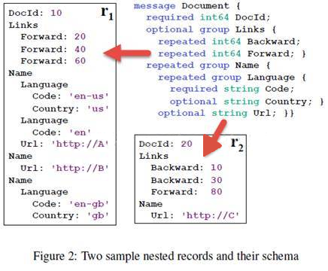
大数据计算技术
Big Data Computing Technology
Dremel存储结构
先定义如下的存储结构概念：
数据记录（record）：指一条完整的嵌套数据，如果是数据库中，一条记录就是一行（row）数据。
值域或字码段（field）：值域或字码段是嵌套数据结构中的一个子项或元素，在数据表中就是一个列。
列（column）：数据结构中的一个值域或字码段在存储时就是一个列。
对于前述的Document嵌套数据类型，图右上的代码可以产生如下两条数据记录r1和r2。

Slide 9
大数据计算技术
Big Data Computing Technology
上述数据记录实际上可以用表格形式表示为：
DocId | Links |  |  |  | Name |  |  | ...
 | Backword |  | Forward |  | Language |  | Url | ...
 |  |  |  |  | Code | Country |  | ...
10 | null | ... | 20 | ... | en-us | us | http://A | ...
20 | 10 | ... | 80 | ... | null | null | http://C | ...
... | ... |  | ... | ... | ... | ... | ... | ...
上述二维表数据在存储空间存储时有两种方式：
行存储（row-oriented storage）：以数据表的行键（RowKey）为基准、以数据记录（record）为单位进行存储
列存储（column-oriented storage）：将不同记录的相同值域放入一个列中存储，采用的是树状存储结构

Slide 10
大数据计算技术
Big Data Computing Technology
行存储读取数据时（查找一条记录的某个值域）两个步骤：
i）纵向按行键（RowKey）查找到该行；
ii）横向向右搜索，跳过不相关值域，直到找到查询项。
这种存储方式使得每读一个RowKey后，都需要跳到下一个RowKey的位置继续，所有要搜索的值域都不是连续存放，且有些值域是变长度的字符串（repeated），查询起来效率非常低。
列存储方式则只需按树状结构找到需要查询列（column）第一个值域的首地址。

Slide 11
大数据计算技术
Big Data Computing Technology
列存储结构
这里，记录项r1和r2基于值域（列）被拆分成字码段，每一个字码段都用一个表存储，字码段名称保持了嵌套结构。r1和r2的嵌套数据结构包含DocId，Forward, Backword, Code, Country, Url等值域，按嵌套结构可以表示为：
DocId
Links.Forward
Links.Backward
Name.Language.Code
Name.Language.Country
Name.Url

Slide 12
大数据计算技术
Big Data Computing Technology
数据结构的重新组装
Dremel在将列存储树状结构映射到一维顺序存储时，需要考虑将来恢复嵌套数据结构如何满足下面两个要求：
列存储格式记录的无损表达(lossless representation of record structure in a columnar format)
嵌套数据结构的高速组装，即从列存储表恢复到原有嵌套数据结构
Dremel采用了Repetition Level和Definition Level定义及阅读器（reader）的有限状态机（FSM）设计来实现上述两个功能。

Slide 13
大数据计算技术
Big Data Computing Technology
Dremel存储结构要点
Dremel采用了平台无关的数据格式Protocol Buffer来描述嵌套数据结构，这种嵌套数据结构提供了一种海量数据规模下的高效存储和读取方式；
Dremel采用了基于值域的列存储结构，即将数据记录基于列拆分成多个列存储表，多个记录的相同值域的值存放在同一列存储表中。在物理存储时将多个列存储表进行顺序存储；
Dremel的列存储表中不光包含各记录的列值，还包含对应的r值（repetition level）和d值（definition level）,Dremel对每个值域按照有限状态机（FSM）规则读取顺序存储的列存储表并进行数据记录的重构；
每次对顺序存储的物理表进行扫描和数据记录重建时，Dremel并不需要扫描和重建全部数据，而可根据需要只扫描部分数据、重建感兴趣的值域（列）。

Slide 14
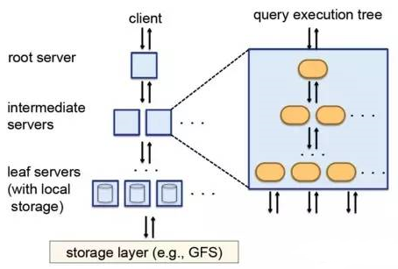
大数据计算技术
Big Data Computing Technology
并行查询架构
Dremel采用的是多层服务树（serving-tree）查询架构：
Dremel集群最上层的根服务器（root server）接收所有的客户端查询请求，并把查询语句分解，读取相关元数据，再把分解后的请求下发中间服务器（intermediate server）
中间服务器进一步把查询需求分发到它所属的下级叶节点服务器（leaf server）完成并行计算。数据记录存储在叶节点服务器的本地文件系统上
叶节点完成计算处理后，其返回计算结果的过程与上述步骤逆向而行

Slide 15
大数据计算技术
Big Data Computing Technology
并行查询性能
服务树架构与MapReduce的计算构架相比，更适合于超大规模数据查询的筛选和聚合运算，执行速度更快，有如下两点原因：
列存储结构使得查询仅需扫描它关心的列存储表（字码段），而勿需扫描全部数据集
由于服务树架构，根节点和中间节点只起任务分解和结果汇聚作用，最后的计算处理是在叶节点进行，叶节点相互之间没有依赖关系，因此可以实现高并发度的并行处理

Slide 16
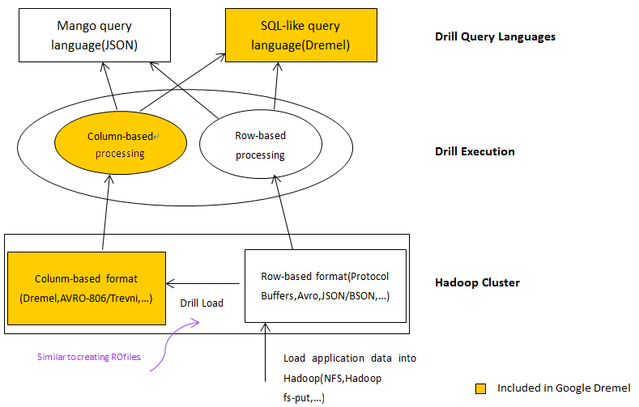
大数据计算技术
Big Data Computing Technology
Apache Drill
Apache Drill的计算架构分为支持DrQL查询的客户端、Drill执行引擎、底层存储系统（Hadoop集群）三个层次。在计算节点上Drill使用Hadoop/HDFS作为底层的数据存储系统。

Slide 17
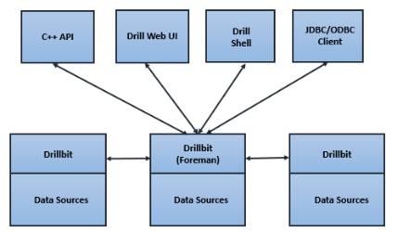
大数据计算技术
Big Data Computing Technology
Drill的软件架构
其核心是DrillBit服务单元，它负责接收客户端请求，处理查询，并将结果返回给客户端。DrillBit单元能够安装和运行在Hadoop集群各个节点上。DrillBit在节点运行时能够最大限度实现数据的本地化，不需要节点间的数据移动。Drill使用Zookeeper来进行集群节点管理和运行状态监控。

Slide 18
大数据计算技术
Big Data Computing Technology
DrillBit包含如下组件
RPC Endpoint: 一个提供低开销的基于Protobuf的RPC通信的组件。此外，Drill也提供C++接口和JDBC/ODBC用于用户程序的交互
SQL Parser：一个使用Optiq开源框架的SQL解析器，将SQL语句解析映射到对应的Drill objects，该解析器的输出是语言无关的
Optimizer：Drill执行语句优化器
Storage Plugin Interface：与底层不同类型的存储系统（分布式文件系统，HBase，Hive等）的接口界面

Slide 19
大数据计算技术
Big Data Computing Technology
计算模型
与Dremel类似，Drill也采用了查询树结构，称为execution-tree 。客户端程序将查询请求（SQL query）提交给Foreman（树根节点root上的DrillBit），由Foreman启动整个查询过程的解析、优化、分发、计算执行流程，并负责将查询结构返回给客户端。

Slide 20
大数据计算技术
Big Data Computing Technology
Foreman工作流程
Foreman在完成了对SQL查询语句的解析、转换、优化后，形成一个描述执行步骤的physical plan，分为多个阶段，包括MajorFragment和Minor Fragment。这些Fragments根据配置的数据源构成一个多层次的查询树，执行并行处理。
Major Fragment：一个抽象概念，代表执行过程的一个阶段，这个阶段由一个或多个操作组成，Drill为每个Major Fragment分配一个MajorFragmentID。Major Fragment不执行任何的查询任务，每个Major Fragment被进一步划分成一个或多个Minor Fragment，由后者执行实际所需完成的查询操作。
Minor Fragment：Major Fragment过程可以分解成多级多个Minor Fragments执行并行处理，如图14-20所示。Minor Fragment是内部运行线程的逻辑作业单元。在Drill中一个逻辑作业单元也被称为碎片(slice)。

Slide 21
大数据计算技术
Big Data Computing Technology
Drill并行查询
在集群层面Drill采用轮询（Round Robin）方式调度可用节点的DrillBit执行physical plan。
在节点层面Drill根据上游数据需求来执行每个Minor Fragment，使用节点本地调度算法来执行Minor Fragment。

Slide 22
大数据计算技术
Big Data Computing Technology
Drill计算架构特点
动态模式检测（dynamic schema discovery）
Drill在启动查询过程时不需要预先声明数据类型和模式，Drill在执行过程中可以动态检测模式。
数据模型灵活（flexible data model）
Drill允许访问嵌套数据的字码段（列）,并提供直观的易扩展的操作。从数据模型的角度来看,Drill提供了一个灵活的分层列存储数据模型,可以处理复杂的、动态变化的数据类型。
分散元数据（de-centralized metadata）
Drill没有集中元数据的需求，因此不需要在一个元数据库来管理数据表和视图。Drill数据来源于存储插件对数据源的读取，而存储插件可以支持完整元数据(Hive)、部分元数据(HBase)、或没有集中元数据(文件系统)。没有集中的元数据意味着Drill可以同时读取和处理多种数据源。
可扩展性（extensibility）
Drill在所有层面都提供了可扩展的架构，包括存储插件、查询器、优化器、执行引擎和客户端API，用户可以自定义各个层面的组件来进行扩展。

